Slide 1
天心区DRG支付方式改革
培训会议
2024年10月29日

Slide 2
CHS-DRG2.0版
分组方案介绍和医疗机构关注重点
2024年10月

Slide 3
Part1
1.1与2.0的差异
Part2
学科入组分析
Part3
医院关注重点
DRG基本概念
DRG入组流程介绍
1.1和2.0对比分析
2.0分组规范特点
MDCA分析
MDCB分析
MDCC分析
...
中医优势病种分析
常见入组情况调整

Slide 4
1.1与2.0的差异
1
DRG基本概念
DRG入组流程
1.1与2.0差异对比
2.0分组规范特点

Slide 5
DRG基本概念及入组流程
1.1

Slide 6
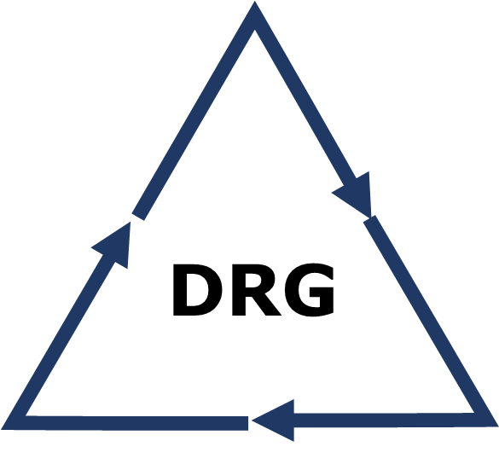
DRG基本概念
疾病诊断相关组
（Diagnosis Related Groups）
疾病诊断相关组；
是用于衡量医疗服务质量效率以及进行医保支付的一个重要工具。
DRG 实质上是一种病例组合分类方案，即根据年龄、疾病诊断、合并症、并发症、治疗方式、病症严重程度及转归和资源消耗等因素，将患者分入若干诊断组进行管理的体系。
DRG
适用范围
不适用范围
  急性住院病例
  康复病例
  精神类疾病
  需要长期住院的病例（如护理类疾病）

Slide 7



CHS-DRG版本历程
2024
CHS-DRG分组方案（2.0版）
409个核心分组，634个细分组
2021-2023
CHS-DRG分组方案（1.0修订版、1.1版）
376个核心分组，628个细分组
2019-2021
CHS-DRG分组方案（1.0版）
376个核心分组，618个细分组
Notes:
2024年4月17-20日，国家医保局曾召开5场座谈会，邀请医疗机构负责同志代表，医疗机构医保办负责同志代表，一线医务人员、护理人员代表参加，听取了关于DRG/DIP分组、医保费用结算、协同改革等方面的意见。而这些意见和建议，也帮助形成了2.0版的分组方案。

Slide 8
DRG2.0版发布
2024年07月23日，国家医疗保障局办公室发布《关于印发按病组和病种分值付费2.0版分组方案并深入推进相关工作的通知》（医保办发〔2024〕9号）
2024年7月23日上午
国家医保局举行按病组（DRG）和病种分值（DIP）付费2.0版分组方案新闻发布会。
2024年8月3日
国家医保局组织医保医疗协同改革座谈。

Slide 9
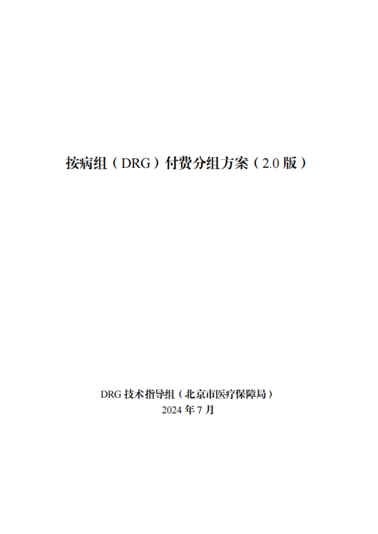
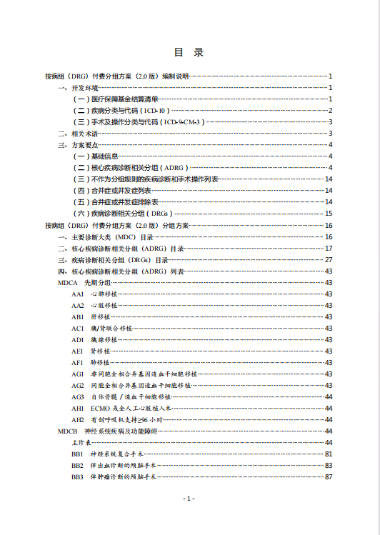
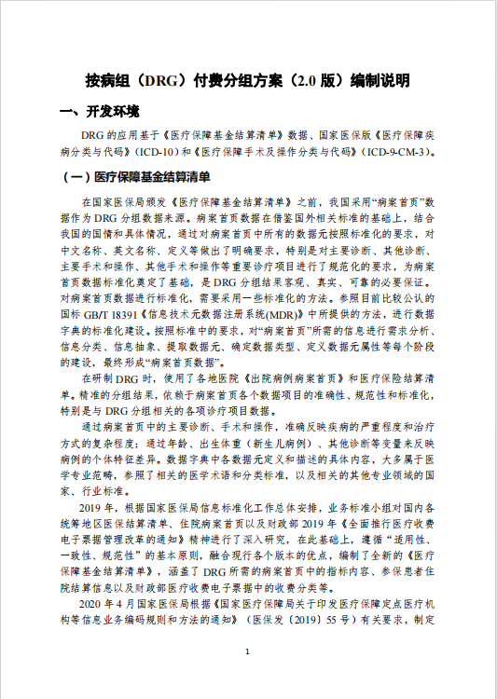
政策背景-DRG、DIP2.0版发布

Slide 10
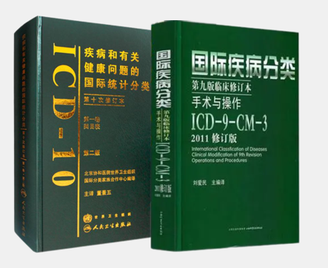
分组思路
结算清单
主要诊断
主要诊断大类
(26个MDC)
先期分组（Pre-MDC）：MDCA、MDCP、MDCY、MDCZ
临床经验为主，统计分析为辅
主要操作
主要诊断
手术组
ADRG
操作组
ADRG
内科组
ADRG
ICD-10国际疾病分类编码
ICD-9-CM-3手术操作分类代码国家临床版
病例个体特征：合并症和伴随病
统计分析为主，临床经验为辅
CHS-DRG 1.1 修订版 （医保编码2.0）
外科组
DRG
非手术室操作
DRG
内科组
DRG
Notes:
（1）以结算清单的主要诊断为依据，以解剖和生理系统为主要分类特征，参照 ICD-10 将病例分为主要诊断大类（Major diagnostic categories，MDC）。
（2）在各大类下，再根据治疗方式将病例分为“手术”、“非手术” 和“操作”三类，并在各类下将主要诊断和或主要操作相同的病例合并成核心疾病诊断相关组（ADRG），在这部分分类过程中，主要以临床经验分类为主，考虑临床相似性，统计分析作为辅助。
（3）综合考虑病例的其他个体特征、合并症和并发症，将相近的诊断相关分组细分为诊断相关组，即 DRG，这一过程中，主要以统计分析寻找分类节点，考虑资源消耗的相似性

Slide 11
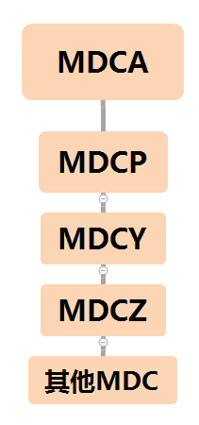
分组思路
为保证分组的科学性，将消耗大量医疗资源的病例单独成组，减少对整体分组效能的影响，设立先期分组（Pre-MDC）
待分组病例
病例优先进入先期分组MDCA,MDCP,MDCY,MDCZ，剩余MDC按顺序入组

Slide 12
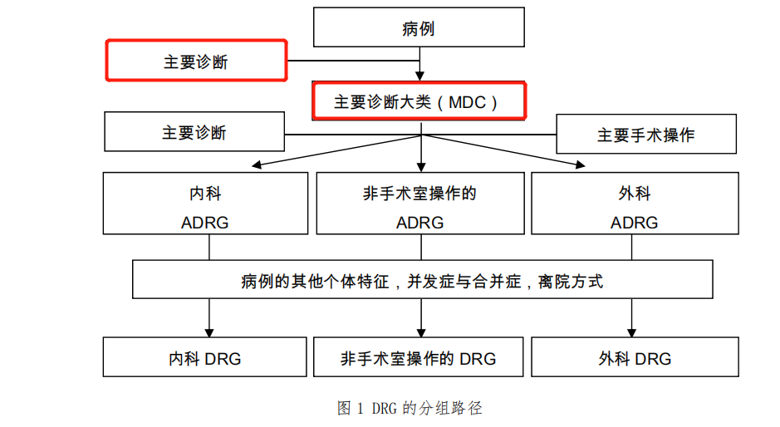
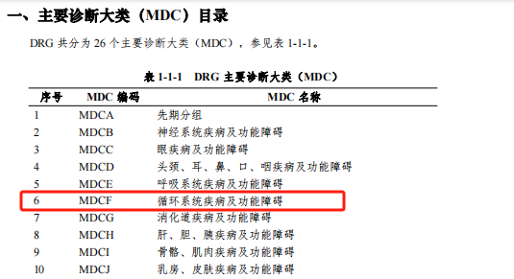
分组举例
主要诊断： 腕部尺动脉损伤 S65.000x002
其他诊断：1.腕部正中神经损伤 S64.100x001
2.腕部指屈肌健损伤 S66.100x006
3.上肢开放性伤口 T11. 100
4.高血压 I10.x00x002
5.低钾血症 E87.600
6.中度贫血 D64.902
主要手术及操作：动脉缝合术 39.3100
其他手术及操作：1.正中神经吻合术 04.7412
2.肌腱缝合术 83.6401
3.穴位贴敷 93.3910
入MDC
F组

Slide 13
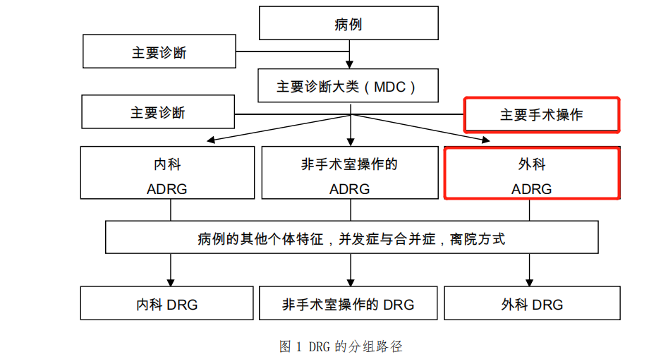
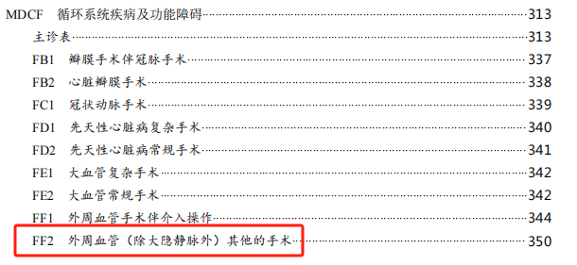
分组举例
主要手术“动脉缝合术 39.3100”，入ADRG外科FF2组

Slide 14
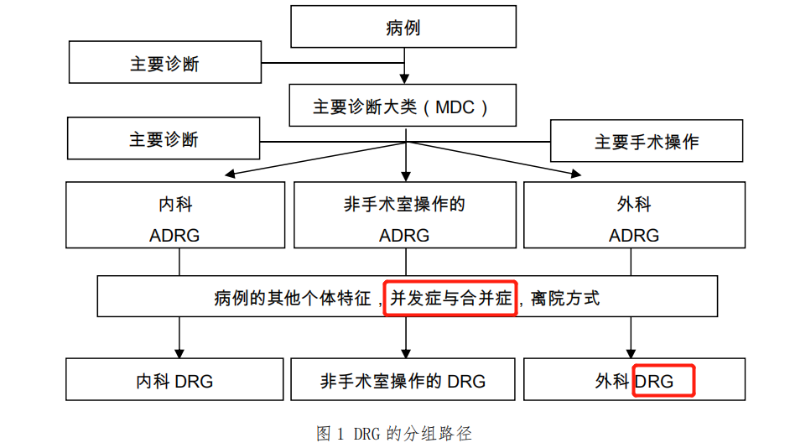
分组举例
主要诊断： 腕部尺动脉损伤 S65.000x002
其他诊断：1.腕部正中神经损伤 S64.100x001
2.腕部指屈肌健损伤 S66.100x006
3.上肢开放性伤口 T11. 100
4.高血压 I10.x00x002
5.低钾血症 E87.600
6.中度贫血 D64.902
分别于MCC和CC表中查找其他诊断，进行匹配

Slide 15


分组举例
主要诊断： 腕部尺动脉损伤 S65.000x002
其他诊断：1.腕部正中神经损伤 S64.100x001
2.腕部指屈肌健损伤 S66.100x006
3.上肢开放性伤口 T11.100
4.高血压 I10.x00x002
5.低钾血症 E87.600
6.中度贫血 D64.902
按照DRG2.0分组规范，分析其他诊断是否为MCC或CC：
1.腕部正中神经损伤 S64.100x001 （CC，排除表6-3-193）
2.腕部指屈肌健损伤 S66.100x006 （CC，排除表6-3-193）
3.上肢开放性伤口 T11.100 （CC，排除表6-3-198）
5.低钾血症 E87.600 （CC，排除表6-3-48）
第1、2、3、5个其他诊断在CC表中，属于合并症或并发症。
分组方案中每一个MCC或CC都对应着一个排除表的表号； 每个排除表中都包含若干疾病诊断，表示当这些疾病诊断作为主要诊断出现的时候，相应的MCC或CC应该被排除，即不被视为MCC或CC。
分别于MCC和CC表中查找其他诊断，进行匹配
主诊断“腕部尺动脉损伤 S65.000x002”在排除表6-3-193中，所以第1、2个其他诊断不被视为合并症或并发症。
综合以上逻辑分析，该病例入FF23组。
Notes:
按照CHS-DRG2.0分组规范，三个其他诊断均属于CC、MCC范围，故该病例入OB15组。

Slide 16
1.1与2.0差异及2.0分组规范特点
1.2

Slide 17
DRG2.0版变化
DRG2.0版分组设置26个MDC
MDC
ADRG 组(核心分组)共409个，较上一版增加33组，回应了临床合理诉求，契合临床实际情况。（1.1版376组）
ADRG
在每个ADRG下按病例个体特征、并发症合并症细分至DRG，共634个，较上一版本增加6组。（1.1版628组）
DRG
重点对临床意见比较集中的重症医学、血液免疫、肿瘤、烧伤、口腔颌面外科等学科进行调整，以及联合手术、复合手术问题进行了优化完善。

Slide 18


DRG2.0版变化-MDC
CHS-DRG1.1版MDC名称
CHS-DRG2.0版MDC名称
1
MDCA
先期分组疾病及相关操作
先期分组
2
MDCG
消化系统疾病及功能障碍
消化道疾病及功能障碍
3
MDCI
肌肉、骨骼疾病及功能障碍
骨骼、肌肉疾病及功能障碍
4
MDCJ
皮肤、皮下组织及乳腺疾病及功能障碍
乳房、皮肤疾病及功能障碍
5
MDCL
肾脏及泌尿系统疾病及功能障碍
泌尿系统疾病及功能障碍
6
MDCP
新生儿及其他围产期新生儿疾病
新生儿疾病
7
MDCP
血液、造血器官及免疫疾病和功能障碍
血液、免疫疾病及功能障碍
8
MDCR
骨髓增生疾病和功能障碍，低分化肿瘤
骨髓增生疾病及功能障碍，低分化肿瘤

Slide 19
DRG2.0版变化-ADRG
CHS-DRG1.1版
CHS-DRG2.0版
比较项
组数
占比
组数
占比
组数变化
占比变化
ADRG组数
376
409
33
外科组
166
44.15%
182
44.50%
16
0.35%
非手术室操作组
24
6.38%
37
9.05%
13
2.67%
内科组
186
49.47%
190
46.45%
4
-3.02%
两个版本分组方案中内科组占比均最高，但其占比在2.0版下降了3.02%；非手术室操作组组数及占比均最低，但2.0版该组占比有所上升。总体上，在ADRG层面内科诊疗组略有缩减。
Notes:
对于从原ADRG拆分出的新组，需满足入组病例数不少于总病例数的万分之一，且拆分后形成的两组新ADRG例均费用差距不少于较小值的20%;或新ADRG入组病例数介于总病例数的万分之一至十万分之三之间，且拆分后形成的两组新ADRG例均费用差距大于较小值的1倍。

Slide 20
DRG2.0版变化-DRG
CHS-DRG1.1版
CHS-DRG2.0版
比较项
组数
占比
组数
占比
组数变化
占比变化
DRG组数
628
634
6
外科组
235
37.42%
251
39.59%
16
2.17%
非手术室操作组
34
5.41%
57
8.99%
23
3.58%
内科组
359
57.17%
326
51.42%
-33
-5.75%
DRG层面的内科诊疗组无论组数还是占比降幅均较明显，与ADRG趋势相同，但各地可能会根据历年实际数据有所调整。

Slide 21
DRG2.0版变化-合并症和并发症组
CHS-DRG1.1版
CHS-DRG2.0版
比较项
组数
占比
组数
占比
组数变化
占比变化
严重合并症或并发症
123
19.59%
100
15.77%
-23
-3.82%
一般合并症或并发症
129
20.54%
125
19.72%
-4
-0.82%
无合并症或并发症
184
29.30%
171
26.97%
-13
-7.07%
未区分
192
30.57%
238
37.54%
46
6.97%
2.0版合并症并发症病组中，严重合并症或并发症组减少了23个；一般合并症或并发症组减少了4个；无合并症或并发症组减少了13个；未区分组增加了46个。

Slide 22
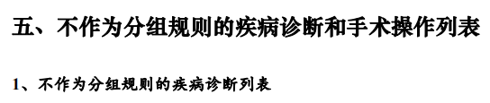
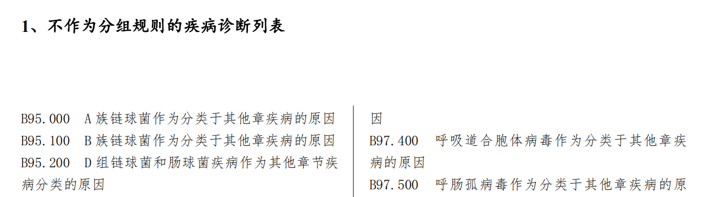


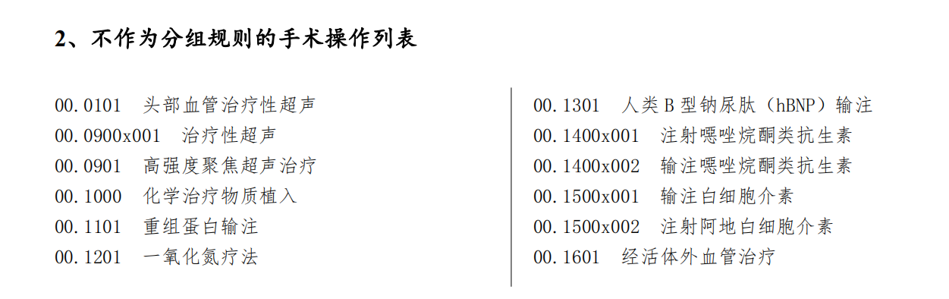

（一）不作为分组规则的疾病诊断和手术操作
哪些诊断和手术不作为入组条件的主要诊断和主要手术：
附加说明疾病或手术情况；
明确不可作为主要诊断的诊断；
常规小的、门诊可进行的手术操作；
意义：
非入组规则的编制，既精准定位了分组特征，体现了核心诊疗价值，也解决了大部分由于ICD编码本身带来的分组问题。
举例：
如Z33附带妊娠状态，用于孕妇非产科就诊时附加说明处于妊娠期，不能作为入组规则。如若填报了该诊断将视为主诊断未进行填报导致无法入组。
17.4 机器人援助操作，附加说明此次手术使用了机器人。如若填报了该手术视为手术未进行填报，导致按诊断入内科组

Slide 23

（一）不作为分组规则的疾病诊断
不作为分组规则的
疾病诊断列表
为保证分组方案科学合理、真实反映诊疗过程的实际情况，根据ICD-10的编码原则和编码共识，制定了不作为入组规则的疾病诊断列表，共包含1849个疾病诊断。
主要包含：
感染源作为病因
心功能分级
孕周产次
与家族和个人史及影响健康状态情况有关的
运输事故
意外损伤
药物反应
医疗和手术并发症等

Slide 24
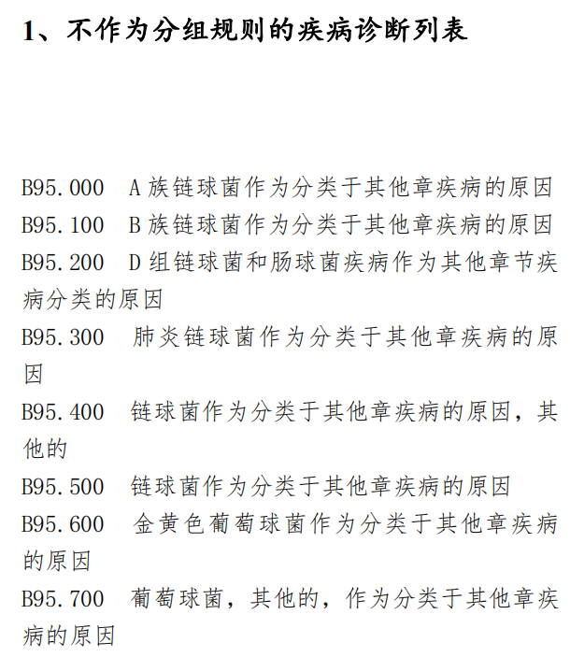
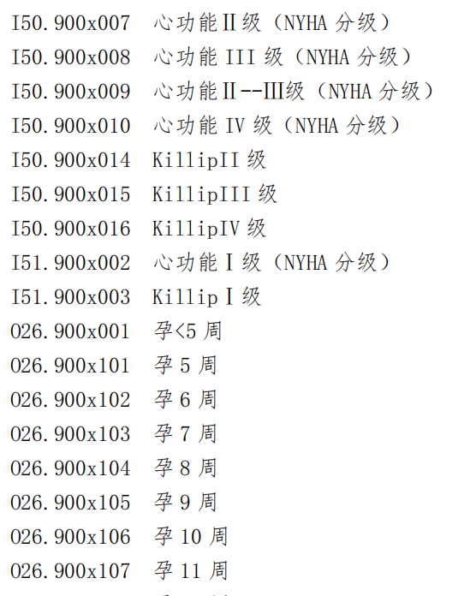
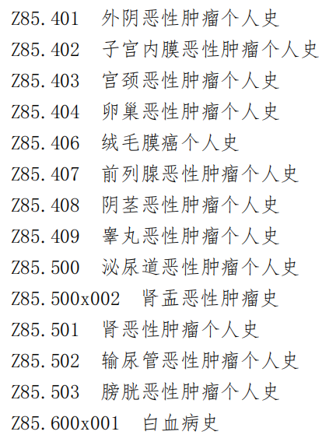
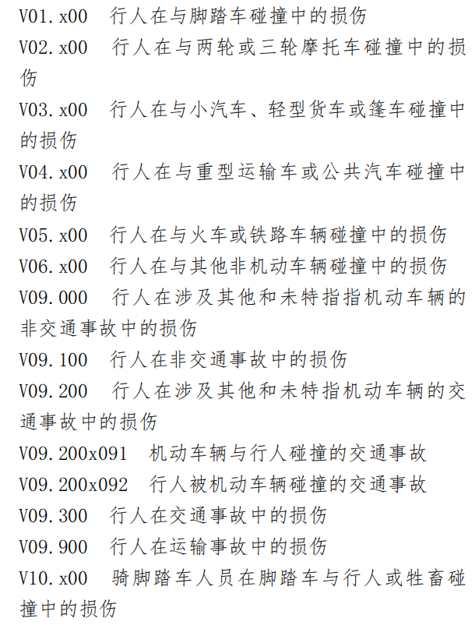
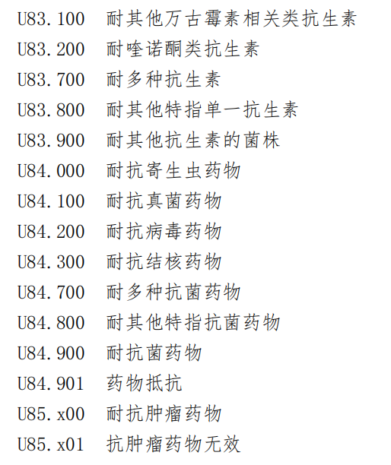
（一）不作为分组规则的疾病诊断
感染源作为病因
心功能分级和孕周
影响健康个人史
运输事故
药物反应

Slide 25
（一）不作为分组规则的疾病诊断
编码范围 | 名称 | 说明
B95-B98 | 细菌、病毒和其他作为分类于其他章疾病的原因 | ICD10说明：不能作为主要编码
I25.2 | 陈旧性心肌梗死 | ICD说明：指已愈合的心肌梗死
I33.000 | 急性和亚急性感染性内膜炎 | 医保灰码
R65 | 全身炎症反应综合征 | ICD10说明：不能作为主要编码
V01-Y98 | 疾病和死亡的外因 | ICD10说明：不能作为主要编码
U82-U85 | 对抗微生物和抗肿瘤药物产生耐药性 | ICD10说明：不能作为主要编码
Z33 | 附带妊娠状态 | 用于孕妇非产科就诊时附件说明妊娠状态。
Z80-Z99 | 具有家族史和个人史 | 附加说明对此住院有影响的疾病家族史个人史时，可作为其他诊断

Slide 26
（一）不作为分组规则的手术操作
不作为分组规则的
手术操作列表
根据ICD-9-CM3的编码共识，减少检查性操作等资源消耗小且非核心治疗的手术操作对分组造成的影响，制订了不作为分组规则的手术操作列表，共包含1827个手术操作编码。
主要包含：
无创检查类项目
低风险输注类项目
中医特色治疗项目
通常应在门诊完成的手术操作项目
诊断性检查操作
通常不应单独存在的诊断或治疗性操作及外科手术设 备辅助项目等资源消耗相对较小且非核心治疗的手术操作

Slide 27
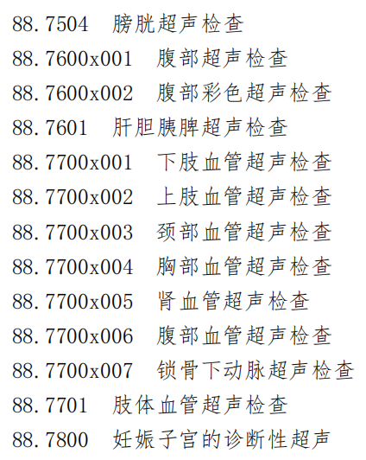
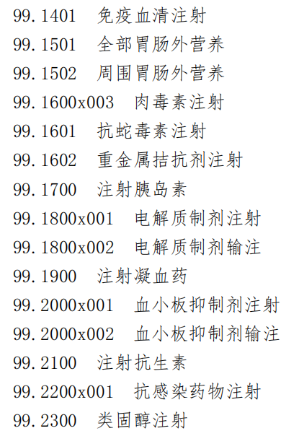
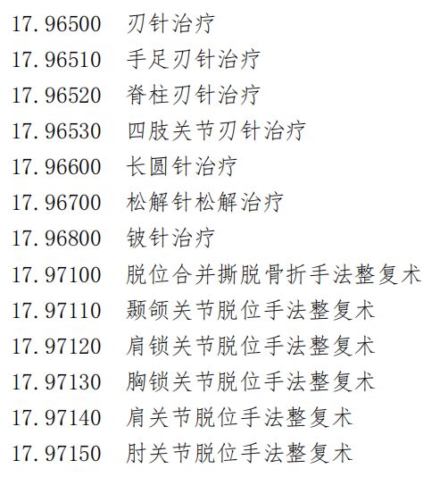
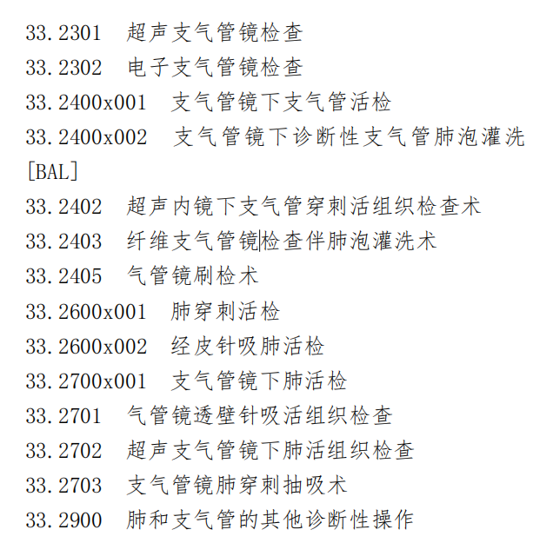
（一）不作为分组规则的手术操作
无创检查类
低风险输注类项目
中医特色治疗项目
诊断性检查操作

Slide 28
（一）不作为分组规则的手术操作
编码范围 | 名称 | 说明
00.4000 | 单根血管操作 | ICD-9编码：作为附加编码
26.1100x001 | 唾液腺检查 | 闭合活检，简单风险低
34.0401 | 胸腔闭式引流术 | 简单引流，常规操作
38.9800 | 动脉其他穿刺 | 清单不要求填写
41.3800x001 | 骨髓穿刺术 | 简单常规操作
47.1100 | 腹腔镜下附带阑尾切除术 | 和其他主要手术一起进行
54.9100 | 经皮腹部引流术 | 简单常规操作
59.9900x002 | 输尿管支架取出术 | 简单常规操作

Slide 29
（一）不作为分组规则的手术操作
不作为分组规则的手术操作
1.1能入组而2.0纳入不作为分组规则的手术操作
33.2400x002 :支气管镜下诊断性支气管肺泡灌洗 [BAL]
03.3101 腰椎穿刺术
99.2902 穴位注射
34.0401 胸腔闭式引流术
31.4201 喉镜检查
38.9900x002 静脉穿刺术
33.2700x001 支气管镜下肺活检
38.9300x702 肾静脉插管术
85.9100 乳房抽吸术
... ...
共计301个操作手术
CHS-DRG1.1
CHS-DRG2.0
DJ1 头颈、耳、鼻、咽、口其他手术
ED1 除肺、纵隔、气管、胸壁外的其他手术
RA2 淋巴瘤等伴其他手术
RA4 骨髓增生性疾患或低分化肿瘤等伴其他手术
不作为分组规则的手术操作

Slide 30
（一）不作为分组规则的疾病诊断和手术操作
注意事项：
不作为入组规则的疾病诊断包含了20个严重合并症或并发症（MCC）和14个一般合并症或并发症（CC）。
不入组诊断编码仅不作为MDC和ADRG入组判断的编码，但仍可能用来判断CC/MCC，符合清单填写规范的仍作为其他诊断填报；
不入组手术仅不作为ADRG入组判断，符合清单填写规范的仍需填报；
诊断/手术医保灰码作为不入组编码，不用于编码实际，不建议使用。
MCC
CC
序号 | 手术操作编码 | 手术操作名称
1 | P00.001 | 母体妊娠高血压新生儿
2 | P00.002 | 母体先兆子痫新生儿
3 | P00.500 | 胎儿和新生儿受母体损伤的影响
4 | P00.600 | 胎儿和新生儿受母体手术操作的影响
5 | P01.900 | 胎儿和新生儿受母体妊娠并发症的影响
6 | P02.000 | 胎儿和新生儿受前置胎盘的影响
7 | P02.100 | 胎儿和新生儿受胎盘剥离和出血的其他形式的影响
8 | P02.300x003 | 胎-母输血新生儿
9 | P02.301 | 新生儿双胎输血综合征
10 | P02.701 | 羊膜炎新生儿
序号 | 诊断编码 | 诊断名称
1 | I50.900x007 | 心功能Ⅱ级（NYHA分级）
2 | I50.900x008 | 心功能III级（NYHA分级）
3 | I50.900x009 | 心功能Ⅱ--Ⅲ级（NYHA分级）
4 | I50.900x010 | 心功能IV级（NYHA分级）
5 | I50.900x014 | KillipII级
6 | I50.900x015 | KillipIII级
7 | I50.900x016 | KillipIV级
8 | P00.401 | 母体营养不良新生儿
9 | P00.900 | 胎儿和新生儿受母体情况的影响
10 | P01.200 | 胎儿和新生儿受羊水过少的影响
序号 | 诊断编码 | 诊断名称
11 | P01.501 | 双胎儿
12 | P01.502 | 三胎儿
13 | P02.200 | 胎儿和新生儿受胎盘其他形态和功能异常的影响
14 | P03.601 | 母体宫缩乏力新生儿
15 | P04.101 | 母体服抗凝药新生儿
16 | P04.102 | 母体癌症化疗新生儿
17 | R65.000 | 传染性病因的全身炎症反应综合征不伴有器官衰竭
18 | R65.100 | 传染性病因的全身炎症反应综合征伴有器官衰竭
19 | R65.101 | 重症脓毒症
20 | R65.301 | 非感染性多器官功能障碍综合征（MODS）
序号 | 手术操作编码 | 手术操作名称
11 | P03.101 | 头盆不称新生儿
12 | P03.201 | 产钳助产新生儿
13 | P03.501 | 急产婴儿
14 | P04.001 | 母体服麻醉药物新生儿

Slide 31
（二）MCC/CC大幅减少
引入新算法，测定疾病疑难程度更加科学
统计方法升级：
从原来“单目标，以人工校验为主”的线性回归计算方式升级到“多目标，以人工智能为主”的遗传算法模型，更符合我国数据特点。同时，减少了人工校验可能带来的误差，实现“多目标同时优化，获得最优方案”的效果。
引入麻醉风险分级：
考虑到临床工作中麻醉专业对患者术前风险评估最全面专业，因此，对遗传算法形成的MCC和CC应用麻醉风险分级进行校验，优化MCC和CC的结果，从而提高了影响资源消耗其他诊断的定位精准度。
大数据人工智能遗传算法
根据麻醉风险分级的内容进行调整
Notes:
2.0版合并症或并发症筛选方法由原回归观测病例费用差异结合黄金分割原则划分形成，调整为综合考虑疾病严重程度、分组效能、病例数、资源消耗等因素的多目标同时优化的大数据人工智能遗传算法形成。按原规则不当填选的合并症或并发症在提升病例权重的同时，也在一定程度上稀释了该病组的总权重和组间资源消耗差异，在新算法对照分析下，导致大量原合并症或并发症病种被调出目录。提示医院在填报医保结算清单时，应严格遵循客观、真实、规范原则，准确反映患者诊断、手术操作和医疗收费信息，避免不当数据影响合并症或并发症评估、划分，进而影响医院医保支付返还。

Slide 32



（二）MCC/CC大幅减少
DRG2.0版MCC和CC整体减少了41.31%，MCC从4678个降至4477个，降幅为4.30%；CC从16595个降至8009个，降幅为51.74%。
CHS-DRG1.1版
CHS-DRG2.0版
主要涉及的系统疾病
MCC变化
4678
4477
删除
2884
损伤、中毒和外因的某些其他后果，循环系统疾病，精神和行为障碍等
新增
2683
消化系统疾病，肌肉骨骼系统和结缔组织疾病，神经系统疾病，先天性畸形、变形和染色体异常等
保留
1974
1974
CC变化
16595
8009
删除
10604
损伤、中毒和外因的某些其他后果，消化系统疾病，血液及造血器官疾病和涉及免疫机制的某些疾患，循环系统疾病及内分泌，营养和代谢疾病等
新增
2018
循环系统疾病，损伤、中毒和外因的某些其他后果，先天性畸形、变形和染色体异常等
保留
5991
5991
Notes:
2.0版合并症或并发症筛选方法由原回归观测病例费用差异结合黄金分割原则划分形成，调整为综合考虑疾病严重程度、分组效能、病例数、资源消耗等因素的多目标同时优化的大数据人工智能遗传算法形成。按原规则不当填选的合并症或并发症在提升病例权重的同时，也在一定程度上稀释了该病组的总权重和组间资源消耗差异，在新算法对照分析下，导致大量原合并症或并发症病种被调出目录。提示医院在填报医保结算清单时，应严格遵循客观、真实、规范原则，准确反映患者诊断、手术操作和医疗收费信息，避免不当数据影响合并症或并发症评估、划分，进而影响医院医保支付返还。

Slide 33
学科入组分析
2

Slide 34

MDCA
CHS-DRG1.1版
CHS-DRG2.0版
01先期分组
AA1
(心肺移植)
AA2
(心脏移植)
AA1
(心脏移植)
更准确地反映其临床特征和治疗过程，使分组结果更加贴近临床实际。
AG1
(非同胞全相合异基因造血干细胞移植)
AG2
(同胞全相合异基因造血干细胞移植)
AG1
(异体骨髓／造血干细胞移植)
同胞全相合异基因造血干细胞移植和非同胞全相合异基因造血干细胞移植在供者来源、匹配程度、移植后并发症和死亡率、移植难度和等待时间等方面存在显著差异。
AH1
(有创呼吸机支持≥96小时或ECMO或全人工心脏移植术)
AH1
(ECMO或全人工心脏植入术)
AH2
(有创呼吸机支持≥96小时)

Slide 35
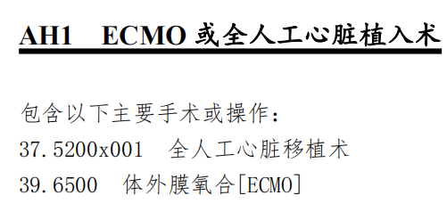
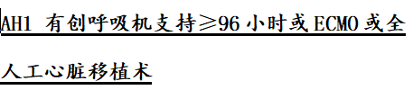
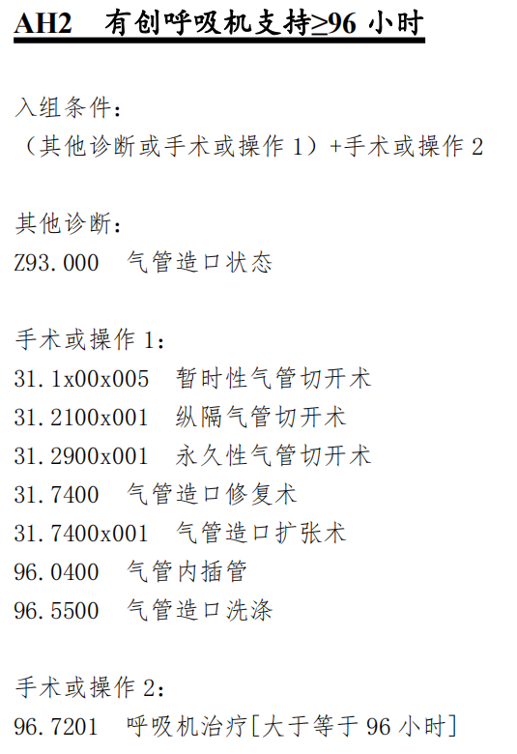
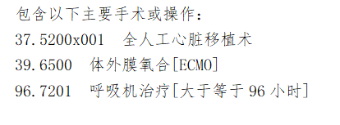
MDCA
CHS-DRG2.0
AH2有创呼吸机支持≥96小时，入组条件入组条件：
（其他诊断或手术或操作 1）+手术或操作 2，其他诊断要填写器官造口状态Z93.000+手术操作才能入组，比1.1版入组条件更合理。
病例入院前已经进行气管插管或者气管切开时，入院后需要编码Z93.000气管造口状态，不然则会影响进入有创呼吸机支持≥96小时组。
CHS-DRG1.1

Slide 36
MDCB
CHS-DRG1.1版
CHS-DRG2.0版
02神经系统疾病及功能障碍
BB1
(神经系统复合手术)
对满足开放手术+介入手术，或开放手术+介入造影的病例设立新的分组，进一步确保医保支付对临床实践的适应性。
BB1
(脑创伤开颅术)
BB2
(除创伤之外的其他开颅术)
BB2
(伴出血诊断的颅脑手术)
BB3
(伴肿瘤诊断的颅脑手术)
BB4
(伴创伤诊断的颅脑手术)
BB5
(其他颅脑相关手术)
BC1
(伴出血诊断的颅内血管手术)
颅脑手术分组的重新组合与优化，区分不同伴随疾病，将是否伴肿瘤诊断作为颅脑手术的分组指标。
BD2
(神经刺激器植入或去除术)
BD2
(立体定向与功能性神经外科手术)
体现了对治疗方法多样性的重视，对医学技术的不断追求和探索，更好为患者提供更加精准和个性化的治疗方案。

Slide 37
MDCB
02 MDCB 神经系统疾病及功能障碍
CHS-DRG1.1版
CHS-DRG2.0版
BR1
(颅内出血性疾患)
BR2
(脑缺血性疾患)
BR1
(脑卒中)
BR2
(其他脑缺血性疾病)
依据临床实际重新分组为脑卒中和其他脑缺血疾患。
BT1
(病毒性脑、脊髓和脑膜炎)
BT1
(病毒性脑、脊髓和脑膜炎)
BT2
(细菌性脑、脊髓和脑膜炎)
病毒性脑、脊髓和脑膜炎与细菌性脑、脊髓和脑膜炎是两种不同类型的疾病，它们在病原体、症状、治疗及预防等方面存在显著差异。细菌性脑、脊髓和脑膜炎症状严重。

Slide 38
MDCC
CHS-DRG1.1版
CHS-DRG2.0版
03眼疾病及功能障碍
CB1 玻璃体、视网膜、脉络膜手术
CB3 晶体手术
CB4 视网膜、虹膜及晶状体以外的内眼手术
CB2 虹膜手术
CC1 角膜、巩膜、结膜手术
CD2 眼眶手术
CD1 除眼眶外的外眼手术
CJ1 其他眼部手术
CB1 角膜移植手术
CB2 玻璃体、视网膜、脉络膜联合晶状体手术
CB3 晶状体联合视网膜及晶状体以外的内眼手术
CB4 玻璃体、视网膜、脉络膜手术
CB5 晶状体手术
CB6 视网膜及晶状体以外的内眼手术
CB7 角膜、巩膜、结膜手术
CD1 眼眶手术
CD2 眼肌手术
CD3 除眼眶外的外眼手术
CJ1 其他眼部手术

Slide 39

MDCC
03 MDCC眼疾病及功能障碍
在ADRG的组数方面，由原来的8个手术组，调整为11个。其中，增加了4个核心ADRG组，删除了“CB2-虹膜手术”病组。调整后，各ADRG组与眼学科的各亚专科基本实现了清晰的对应关系，减少了DRG与学科不匹配的情况。
CB1角膜移植手术
增加2个联合手术分组
删除CB2-虹膜手术
新增CD2眼肌手术
单独成组，并将其作为眼学科DRG分组的首位ADRG组，体现角膜移植手术的高权重与技术难度。
CB2玻璃体、视网膜、脉络膜联合晶状体手术，CB3晶状体联合视网膜及晶状体以外的内眼手术。
2.0版分组方案将“CB2-虹膜手术”的相关手术并入“CB6-视网膜及晶状体以外的内眼手术”，比如玻璃体、视网膜、脉络膜手术。
1.1分组只有眼眶手术，二者在操作范围、复杂程度和可能涉及的并发症方面存在较大差异。
Notes:
眼底病合并白内障疾病和青光眼合并白内障疾病已经是我国比较常见的眼病，通常采用一次性联合手术方案解决患者需求。增加联合手术的分组对患者、医保、医院和学科都是极为有利的。
眼科疾病很少单纯通过虹膜手术进行治疗，听取临床专家的意见；

Slide 40
MDCD
04 MDCD 头颈、耳、鼻、口、咽疾病及功能障碍
CHS-DRG1.1版
CHS-DRG2.0版
DA1
(头颈恶性肿瘤大手术)
DC1
(口腔颌面头颈缺损游离组织瓣修复术)
DC2
(口腔颌面头颈缺损其他组织瓣修复术)
DB1
(恶性肿瘤之外的头颈大手术)
DC3
(口腔颌面头颈恶性肿瘤根治术)
DC4
(口腔颌面头颈肿瘤切除术)
弥补口腔颌面外科肿瘤特色手术分类分组缺失。口腔颌面部游离/带蒂组织瓣移植术体现了口腔颌面外科特色及技术难度，应用比例是反映医疗机构口腔癌相关疾病临床治疗水平的重要指标，该手术难度系数较高，治疗效果好，是否行皮瓣修复术直接影响手术的难度及费用。2.0版分组方案充分考虑到皮瓣修复这一特色，对原DA1，DB1，DG1，DJ1病组内部分手术操作整合，根据皮瓣类别及皮瓣修复重建术式重新归类，优化分组.

Slide 41
（四）ADRG组拆分细化
04 MDCD 头颈、耳、鼻、口、咽疾病及功能障碍
CHS-DRG1.1版
CHS-DRG2.0版
DG2
(颅/面骨手术)
DH1
(颅面骨正颌手术)
DH2
(颅面骨创伤手术)
DH3
(颞下颌关节手术)
DH4
(颅面骨其他手术)
颅/面骨手术依据手术内容和创伤部位细分组。
入组“DG2颅/面骨手术”的多个不同亚专业病种，从临床角度而言上述疾病从住院时间、手术治疗方案、术式与时长、术后护理、用药等环节存在较大差异；另外，从费用角度出发结合口腔专科医院日常运行数据分析发现，该组内费用差异性较大。

Slide 42
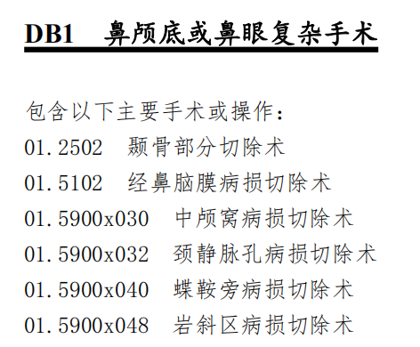
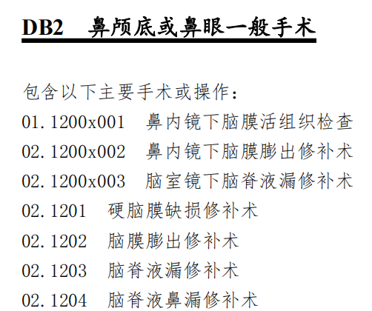
（四）ADRG组拆分细化
04 MDCD 头颈、耳、鼻、口、咽疾病及功能障碍
新增DB1鼻颅底或鼻眼复杂手术；DB2鼻颅底或鼻眼一般手术；按复杂/一般分组
DB19 鼻颅底或鼻眼复杂手术。
DB29 鼻颅底或鼻眼一般手术；
删除了DG1腮腺及其他唾液腺手术。
并入了DJ1 头颈、耳、鼻、咽、口其他手术；

Slide 43
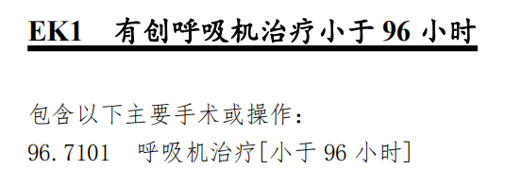
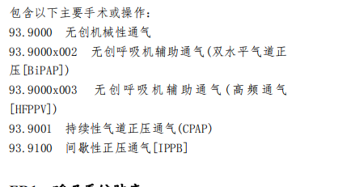
MDCE
05 MDCE 呼吸系统疾病及功能障碍
1）增加EK1有创呼吸机治疗小于96小时
当主要诊断在MDCE呼吸系统疾病及功能障碍的主诊表中时，主要手术或操作是96.7101呼吸机治疗[小于96小时]便可进入EK1有创呼吸机治疗小于96小时DRG组。
2）增加EK2伴肺水肿和呼吸衰竭的无创呼吸支持技术
在实际临床诊疗中，存在一部分患者伴有肺水肿和呼吸衰竭的症状，这些患者虽然未使用有创呼吸机，但使用了无创呼吸支持技术进行治疗。这些治疗同样消耗了大量的医疗资源，但在之前的分组方案中可能无法被合理归类。为了更准确地反映这部分患者的治疗过程和资源消耗情况，CHS-DRG 2.0版增加了EK2组。这一变化使得临床医师在诊疗过程中能够更合理地选择治疗手段，并确保这些治疗手段在DRG分组中得到合理的体现。

Slide 44
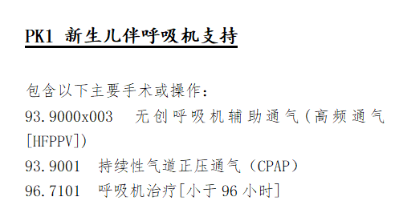
MDCE
96.7101 呼吸机治疗[小于 96 小时]
CHS-DRG1.1
CHS-DRG2.0
FP1 心力衰竭、休克伴操作性治疗
PK1 新生儿伴呼吸机支持
新增EK1有创呼吸机治疗小于96小时，EK2伴肺水肿和呼吸衰竭的无创呼吸支持技术。使呼吸系统操作入组更合理，避免入QY组。

Slide 45
MDCF
06 MDCF 循环系统疾病及功能障碍
CHS-DRG1.1版
CHS-DRG2.0版
FE1
(大血管手术伴介入操作)
FE2
(大血管手术)
FE1
(大血管复杂手术)
FE2
(大血管常规手术)
大血管手术不再单独以是否有介入操作作为细分组标准，而是以“复杂/常规”分组。
FM4
(经皮大血管支架置入或修复术)
FM1
(经皮大血管复杂手术)
FM2
(经皮大血管常规手术)
经皮大血管支架置入或修复术根据手术复杂/常规进行拆分。
FN1
(外周动静脉复杂经皮血管内检查和/或治疗)
FN2
(外周动静脉经皮血管内检查和/或治疗)
FM1
(下肢动脉经皮血管内治疗)
FM2
(其他外周血管检查和/或治疗)
外周动静脉经皮血管内检查和/或治疗不再以复杂/常规分组，而是以是否为下肢动脉血管分组。
Notes:
心脏大血管外科

Slide 46
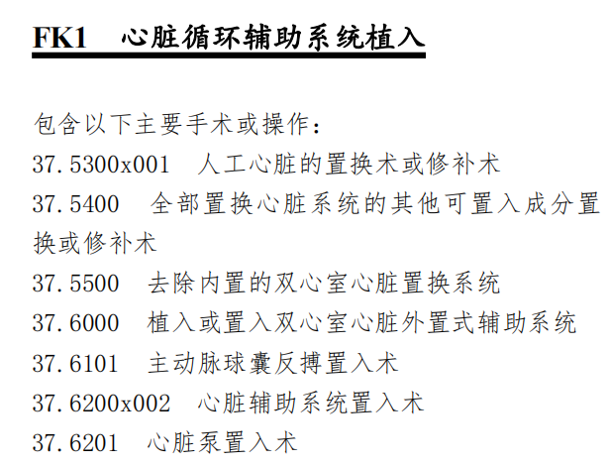
MDCF
06 MDCF 循环系统疾病及功能障碍
1）新增FK1心脏循环辅助系统植入
这类手术，特别是全人工心脏或心室辅助装置的植入，属于高难度的介入手术。手术过程复杂，所使用的设备（如全人工心脏、心室辅助装置等）通常具有极高的成本。由于手术复杂性和术后维护的需要，这类手术对医疗资源的占用更为显著。患者需要接受长期的随访和监测，以确保设备的正常运行和患者的安全。这要求医院配备专业的医疗团队和先进的医疗设备，以应对可能出现的各种情况。

Slide 47
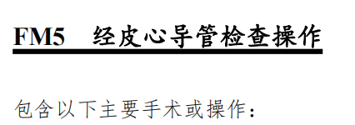
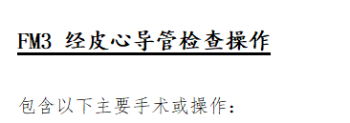
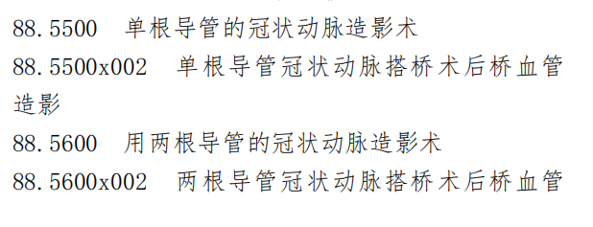
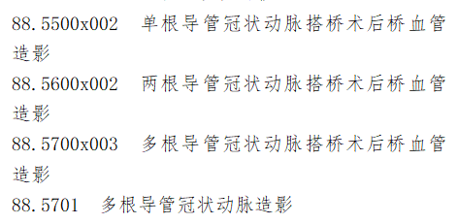
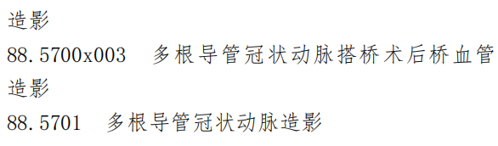
MDCF
88.5500 单根导管的冠状动脉造影术
88.5600 用两根导管的冠状动脉造影术
88.5701 多根导管冠状动脉造影
CHS-DRG2.0
在CHS-DRG2.0分组规范中，把单根、两根导管的冠状动脉造影术纳入经皮心导管检查操作组。避免单根、两根导管冠状动脉造影术入内科组，权重得不到体现的现象。
CHS-DRG1.1

Slide 48
MDCG
07 MDCG 消化系统疾病及功能障碍
CHS-DRG1.1版
CHS-DRG2.0版
GB1
(食管、胃、十二指肠大手术)
GB1
(食管大手术)
GB2
(胃、十二指肠大手术)
GC1
(食管、胃、十二指肠其他手术)
GC1
(食管其他手术)
GC2
(胃、十二指肠其他手术)
食管、胃和十二指肠的手术在复杂性、技术难度、治疗策略和术后管理等方面存在显著差异。将它们分别归类，有助于更准确地评估手术难度和风险，为临床决策提供更加精细化的支持，更能满足临床实际需求。
GE1
(腹股沟及腹疝手术)
GE1
(疝其他手术)
GF1
(特殊类型疝手术)
GF2
(腹壁疝及脐疝手术)
GF3
(腹股沟疝及股疝手术)
GD1
(腹膜后肿瘤手术)
新
增
Notes:
普外科

Slide 49
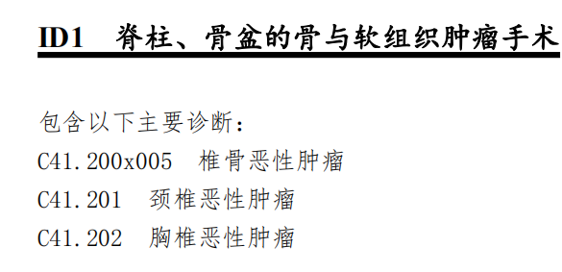
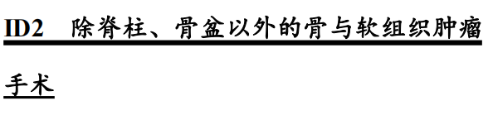
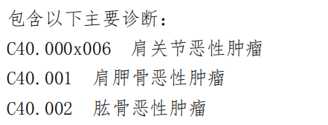
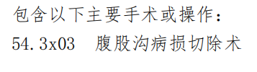
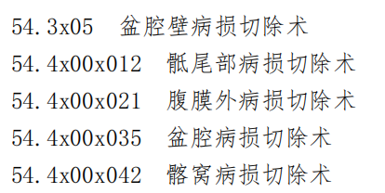
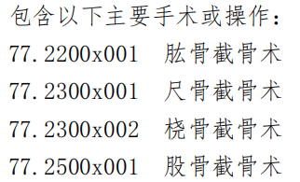
MDCI
08 MDCI 骨骼、肌肉疾病及功能障碍
1）新增ID1脊柱、骨盆的骨与软组织肿瘤手术。
2）新增ID2除脊柱、骨盆以外的骨与软组织肿瘤手术。
Notes:
普外科

Slide 50
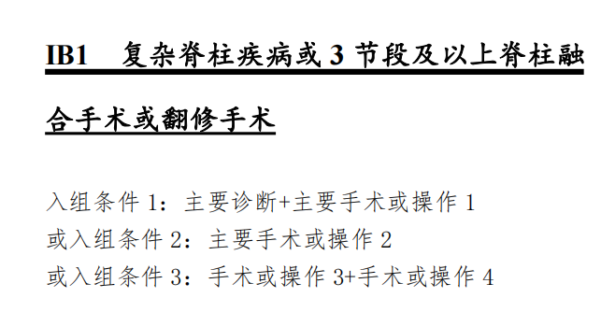
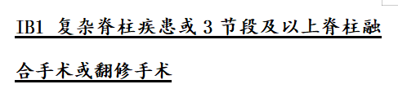
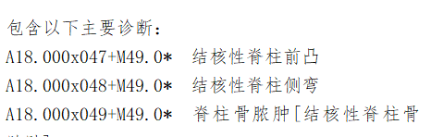
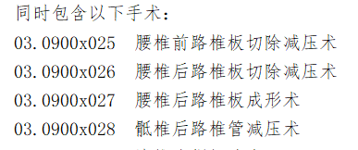
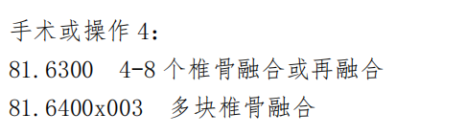
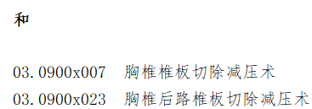
MDCI
IB19入组问题
CHS-DRG2.0
CHS-DRG1.1
特病单议为什么要申报IB19？
通过数据分析，在长沙737组分组测算时是按照两个手术入IB19,同时权重也很高（IB19:8.8457）。在DRG政策执行时，IB19按照单个手术入组，资源消耗与权重不匹配。
Notes:
普外科

Slide 51
MDCO
09 MDCO妊娠、分娩及产褥期
CHS-DRG1.1版
CHS-DRG2.0版
OC1
(阴道分娩伴手术操作)
OC1
(阴道助产手术)
OC2
(阴道分娩伴手术操作)
阴道助产手术在医疗资源的消耗上可能大于阴道分娩伴手术操作。
阴道助产手术，如产钳助产或胎头吸引助产，通常涉及更复杂的操作过程，需要更多的专业技能和经验。这些手术可能因胎儿位置异常、产程延长或母体因素等而实施，因此其难度和复杂性可能高于一般的阴道分娩伴手术操作。
阴道分娩伴手术操作可能包括会阴切开术、胎头旋转术等，这些操作虽然也是必要的，但相对于阴道助产手术来说，其复杂性和难度可能较低。
手术时长：阴道助产手术由于操作复杂，可能需要更长的手术时间。长时间的手术不仅增加了医疗人员的劳动强度，还可能增加手术室、麻醉等医疗资源的消耗。阴道分娩伴手术操作的手术时间相对较短，对医疗资源的消耗也相应较少。

Slide 52



MDCO
OR1入组条件改为次要诊断入组。
CHS-DRG1.1
CHS-DRG2.0
结算清单主诊断填写规范
产科的主要诊断是指产科的主要并发症或合并疾病。没有任何并发症或合并疾病分娩的情况下，选择O80或 O84为主要诊断。
结算清单产科主要诊断填写规范和OR1阴道分娩入组要求冲突。

Slide 53

MDCO
其他诊断成为某些DRG细分组的入组必要条件
O02.100 稽留流产，在CHSDRG1.1规范里面入OF2：早期引产手术操作组。
在CHSDRG2.0规范中，当孕期达到13周及以上，可以入OF1:中期引产手术操作组。
相比较而言，OF1：中期引产手术操作权重更高。
OF1:中期引产手术操作
入组条件1：主要诊断+手术操作
入组条件2：主要诊断+次要诊断+手术操作
DRG编码 | DRG名称 | 权重
OF19 | 中期引产手术操作 | 0.353
OF29 | 早期流产手术操作 | 0.3202

Slide 54
MDCP
10 MDCP新生儿疾病
CHS-DRG1.1版
CHS-DRG2.0版
PB1
(新生儿（出生年龄＜29天）心血管手术)
PB1
(新生儿（出生年龄＜29天）心血管手术)
PC1
(新生儿（出生年龄＜29天）除心血管外复杂手术)
心血管手术的资源消耗更大。

Slide 55


MDCP
先期分组中个别ADRG组入组条件发生变化
1.1版
新生儿手术组入组不再考虑主要诊断条件
MDCP 的判断条件相较之前更为简化，仅以 “年龄小于 29 天” 作为进入 MDCP 的主要判断依据，取消了原来复杂的主诊表限制。这一变化使得分组更加直接和明确，减少了因主诊表内容可能带来的歧义或不确定性，提高了分组的效率和准确性，能更精准地将新生儿病例纳入相应的 DRG 组进行管理和付费。
2.0版

Slide 56
MDCR
11 MDCR骨髓增生疾病及功能障碍，低分化肿瘤
CHS-DRG1.1版
CHS-DRG2.0版
RC1
(恶性增生性疾患放射治疗)
RL1
(恶性增生性疾患放射治疗（体外照射）)
RL2
(恶性增生性疾患放射治疗（近距离照射）)
分为体外照射和近距离照射。从医疗资源的实际消耗看，体外照射的设备成本、治疗时间、人力消耗、场地空间都比较大。
RP1
（恶性及增生性疾病的终末期治疗）
新增RP1。终末期治疗不再以治愈肿瘤为主要目标，而是注重提高患者的生存质量和舒适度。在治疗方式包括对症治疗、支持治疗、镇痛治疗等多种手段。可能涉及多种治疗方式的综合应用，以缓解患者的症状和提高生活质量。

Slide 57


MDCR
恶性及增生性疾病的终末期治疗
CHS-DRG2.0
CHS-DRG1.1
在CHS-DRG1.1分组规范里，恶性肿瘤终末期只有内科组，保守治疗操作得不到资源消耗的体现。在2.0分组规范中新增恶性肿瘤终末期治疗操作组。

Slide 58


MDCT
12 MDCT精神类疾病及功能障碍
1）新增TX1性心理及性功能障碍；
TX19 性心理及性功能障碍
2）新增TY1强迫及相关障碍。
TY19 强迫及相关障碍

Slide 59
WDCW
13 MDCW烧伤
CHS-DRG1.1版
CHS-DRG2.0版
WB1
(大于体表30%或多处三度烧伤、腐蚀伤及冻伤等灼伤伴植皮)
WB1
(烧伤面积≥50%，或三度面积≥20%的烧伤，伴有手术操作)
WB2
(烧伤面积≥30%，＜50%，或三度面积≥10%，＜20%的烧伤，伴有手术操作)
WC1
(其他烧伤伴植皮)
WJ1
(烧伤伴除植皮之外的任何手术室手术)
WB3
(烧伤面积＜30%或其他烧伤，伴有手术操作)
WJ1
(烧伤相关其他手术)
WR1
(大于体表30%或多处三度烧伤、腐蚀伤及冻伤等灼伤)
WR1
(烧伤面积≥30%的烧伤)
WR2
(烧伤面积＜30%的烧伤或其他烧伤)
WZ1
(其他烧伤、腐蚀伤及冻伤等灼伤)
根据烧伤面积进一步细分，保障特大面积烧伤和危重症烧伤患者的治疗。

Slide 60






MDCW
其他诊断成为某些DRG细分组的入组必要条件
WB1、WB2、WB3、WR1,入组条件均包含填写其他诊断，且WB1、WB2、WB3根据烧伤面积进一步细分。
CHS-DRG2.0
CHS-DRG1.1
根据烧伤的严重程度和烧伤面积进行了细分。对于烧伤面积较大的情况，可以入等同于严重程度更高的ADRG组。同时也是更多权重的体现。
通过次要诊断体表面积入组，保持了病案首页和结算清单诊断填写的一致性。
2.0

Slide 61





MDCW
三度烧伤入组问题修复
在CHS-DRG1.1分组规范中，MDCW的主诊断表缺失了T200.3头和颈部三度烧伤诊断，按照分组规范入不了WB1的组。而在CHS-DRG2.0分组规范，则修复了T200.3头和颈部三度烧伤入组问题。
CHS-DRG1.1
CHS-DRG2.0

Slide 62




MDCY
14 MDCY
先期分组中个别ADRG组入组条件发生变化
YR1、YR2入组诊断条件明确说明改为主要诊断或其他诊断
CHS-DRG1.1版
CHS-DRG2.0版

Slide 63





（四）ADRG组拆分细化
15 中医优势病种入组变化
1）肛肠混合痔外剥内扎治疗在2.0入手术操作组。高位复杂肛瘘挂线治疗、直肠脱垂注射治疗入内科组。
2）骨伤科手法整复术入内科组。整复术划分在不能入组的手术操作目录中。

Slide 64
常见分组问题说明
3
1.1版本中的一些分组问题在2.0版本里解决了吗？

Slide 65
分组问题说明
主诊断： N19.x01尿毒症
主要手术操作：39.9500血液透析
1.1版
2.0版
入组：QY组
入组：LL1组
按照主诊断N19.x01尿毒症进MDCL，1.1版本中，39.9500血液透析不在MDCL各ADRG组包含的手术操作中，入LQY组；2.0版将39.9500血液透析纳入LL1肾透析包含的主要手术或操作。
Notes:
此篇删除

Slide 66

分组问题说明
主要诊断：支气管扩张伴咯血J47.x01
主要手术：经导管支气管动脉栓塞术39.7902
1.1版
2.0版
入组：EQY组
入组：EJ1组
按照主诊断支气管扩张伴咯血J47.x01进MDCE，1.1版本中，39.7902经导管支气管动脉栓塞术不在MDCE各ADRG组包含的手术操作中，入EQY组；2.0版将39.7902经导管支气管动脉栓塞术纳入EJ1呼吸系统其他手术包含的主要手术或操作。
Notes:
此篇删除

Slide 67
分组问题说明
主要诊断：E11.500x044 2型糖尿病性足坏疽
主要操作：84.1102 多趾截除术
1.1版
2.0版
入组：KQY组
入组：KJ1组
按照主诊断E11.500x044 2型糖尿病性足坏疽进MDCK，1.1版本中，384.1102 多趾截除术不在MDCK各ADRG组包含的手术操作中，入KQY组；2.0版将84.1102 多趾截除术纳入KJ1因内分泌、营养、代谢疾病的其他手术包含的主要手术或操作。
Notes:
此篇删除

Slide 68
分组问题说明
主要诊断：N80.601 腹壁瘢痕子宫内膜异位症
主要手术：54.3x01 腹壁病损切除术
1.1版
2.0版
入组：NQY组
入组：NJ1组
按照主诊断N80.601 腹壁瘢痕子宫内膜异位症进MDCN，1.1版本中，54.3x01 腹壁病损切除术不在MDCN各ADRG组包含的手术操作中，入NQY组；2.0版将54.3x01 腹壁病损切除术纳入NJ1女性生殖系统其他手术包含的主要手术或操作中。
Notes:
此篇删除

Slide 69

分组问题说明
主要诊断：N40.x00 前列腺增生
主要手术：39.7900x068 经皮前列腺动脉栓塞术
1.1版
2.0版
入组：MQY组
入组：MB1组
按照主诊断N40.x00 前列腺增生进MDCM，1.1版本中，39.7900x068 经皮前列腺动脉栓塞术不在MDCM各ADRG组包含的手术操作中，入MQY组；2.0版将39.7900x068 经皮前列腺动脉栓塞术纳入MB1男性生殖系统其他手术包含的主要手术或操作中。
Notes:
此篇删除

Slide 70
分组问题说明
主诊断：S01.001 头皮裂伤
主要手术：86.5902 头皮裂伤清创缝合术
1.1版
2.0版
入组：DQY组
入组：DQY组
按照主诊断S01.001 头皮裂伤进MDCD，1.1版本中，86.5902 头皮裂伤清创缝合术不在MDCD各ADRG组包含的手术操作中，入DQY组；2.0版该问题依然存在，建议调整主诊断为T14.101 皮肤裂伤，入JD2组。
Notes:
此篇删除

Slide 71
分组问题说明
主要诊断：I48.900x003 心房扑动
主要手术操作：99.6201 心律电复律
1.1版
2.0版
入组：FQY组
入组：FU2组
按照主诊断I48.900x003 心房扑动进MDCF，1.1版本中，99.6201 心律电复律不在MDCF各ADRG组包含的手术操作中，入FQY组；2.0版99.6201 心律电复律纳入不作为分组的手术操作列表，按主诊断入FU2组。
Notes:
此篇删除

Slide 72
分组问题说明
主要诊断:D25.900子宫平滑肌瘤
主要操作:高强度聚焦超声治疗（00.0901）或高强度聚焦超声治疗（HIFU）（99.8500x004）
1.1版
2.0版
入组：NZ1组
入组：NZ1组
2.0版本仍进内科组。
高强度聚焦超声治疗（00.0901）或高强度聚，超声治疗（HIFU）（99.8500x004）纳入不作为分组的手术操作列表。
Notes:
此篇删除

Slide 73
分组问题说明
主诊断： D18.000X001血管瘤
主要手术操作：99.2904血管瘤硬化剂注射
1.1版
2.0版
入组：QY组
入组：FZ19组
99.2904血管瘤硬化剂注射例入主要手术操作排除表，作为常规小操作被排除。
Notes:
此篇删除

Slide 74




分组问题说明
主诊断： Z50.100 x001物理治疗
1.1版
2.0版
入组：XR1
入组：XR2
在CHS-DRG2.0分组规范中，物理治疗纳入了XR2 神经、骨骼和肌肉康复ADRG组更合理。
Notes:
此篇删除

Slide 75
谢谢

